Slide 1


基于Scratch的传感器板编程

Slide 2

在Scratch中使用扩展模块
---智能灯控
9

Slide 3


目录
CONTENTS
1.情景描述
2.创意构思
3.脚本设计
4.拓展思考

Slide 4

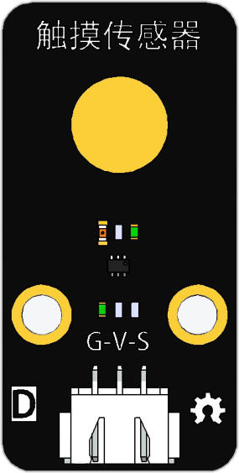
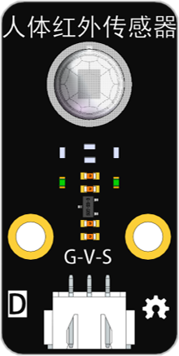
01
情景描述
好好搭搭Scratch 传感器板除了集成在主板上的摇杆、滑杆、按键、声音传感器、亮度传感器、蜂鸣器、LED这七种电子元器件以外，还可以通过扩展口使用其他传感器模块，这样可以极大地扩展Scratch传感器板的功能。本课我们将使用触摸传感器控制鹦鹉飞翔，使用人体红外传感器制作智能灯。

Slide 5
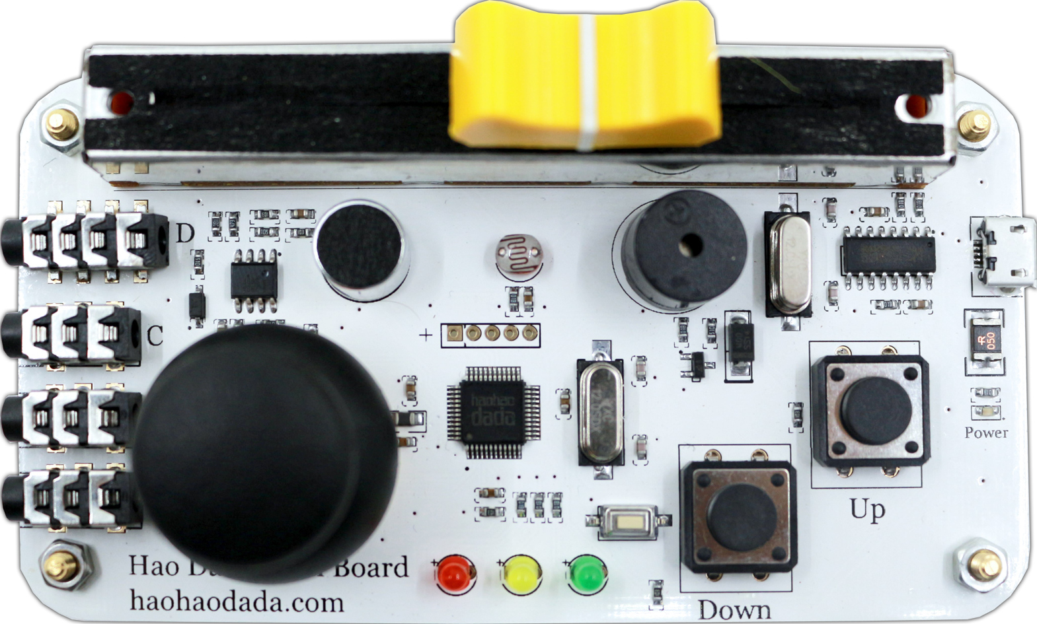
02
创意构思
要制作本课的范例作品，需要将扩展模块通过连接线连接到传感器板。先找到触摸传感器模块，将连接线的方形插头插入模块的插座中、圆形插头插入传感器板标注为“A”的扩展接口中；然后找到人体红外传感器模块，同样用连接线将它插入传感器板标注为“C” 的扩展接口中。
扩展接口

Slide 6



02
创意构思
分别读取传感器板A、B、C这三个扩展口的数值，数值范围为(0, 4095)

Slide 7
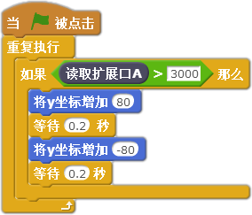
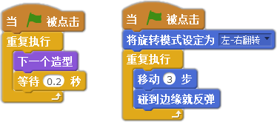
03
脚本设计-用触摸传感器模块控制鹦鹉飞翔

Slide 8
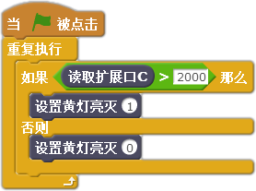
03
脚本设计-用人体红外传感器模块控制LED亮灭

Slide 9
04
拓展思考
1、触摸传感器模块与传感器板上的按键有什么区别？除了控制鹦鹉的飞行，你还可以用它编写什么程序？
2、使用触摸传感器和人体红外传感器模块，你还能编写出其他更加有趣的程序吗？

Slide 10


感谢收看

